Slide 1
History of Mongolian Journalism Week-5
Mongolian Revolutionary Secret Press
Лекц-5
Монголын хувьсгалт нууц хэвлэлүүд

Slide 2
D.Tsend
Journalism teacher
Д.Цэнд
Сэтгүүл зүйн багш

Slide 3
Content of Lecture-1
Хичээлийн агуулга-1
Сэдвийн зорилго: Монгол оронд хувьсгал хөдөлгөөн бий болоход ухуулах хуудасны үр нөлөө болон “Монголын үнэн” сонины бодлого үйл ажиллагааг мэдэх зорилготой.
Нэр томьёо, тайлбар: ухуулах хуудас, сонин, мэдээ

Slide 4
Content of Lecture-2
Хичээлийн агуулга-2
Эзэмших мэдлэг, чадвар:
Хувьсгалт тэмцэл өрнөхөд ухуулах хуудсын үр нөлөөг мэдэх
Монголын үнэн сонины нийтлэлийн бодлого үйл ажиллагааг мэдэх
Монголын үнэн сонин үндэсний хэвлэл мөн эсэхийг мэдэх.

Slide 5
Монголын хувьсгалт нууц хэвлэл
Mongolian Revolutionary Secret Press
/Хувьсгалчдын ухуулах хуудас/
/Leaflets of revolutionaries/
Ннийгэмд ямар нэг хувьсгалт өөрчлөлт гарах үед ухуулах хуудас, тэмцлийн чухал зэвсэг болдгийг олон оронд гарсан хувьсгал харуулдаг. Тухайн нийгмийг өөрчлөхөөр тэмцэгчид, дотооддоо нэгдэж нягтрах, олон түмэнд хандаж зорилгоо таниулахад ухуулах хуудас хамгийн шуурхай, хямд хэрэгсэл болдог. Хувьсгалт нууц хэвлэлийг ярихын тулд хувьсгалт ухуулах хуудсыг дурдах ёстой.

Slide 6
/Хувьсгалчдын ухуулах хуудас/
/Leaflets of revolutionaries/
Нийгэм олон нийт байж л аливаа үйл хэрэг үйлдэгдэнэ. Нийгмээс ангид хүн гэж байх боломжгүй. Аж үйлдвэржилтийн эрин, техник технологийн хөгжил, хотжилт, боловсролын хүртээмж гээд олон зүйл олон нийт хэмээх хамтач сэтгэхүйн орчинг бий болгосон. Тэгэхээр энэхүү хамтач ухамсар сэтгэлгээ л аливаа асуудлыг өөрчилнө.

Slide 7
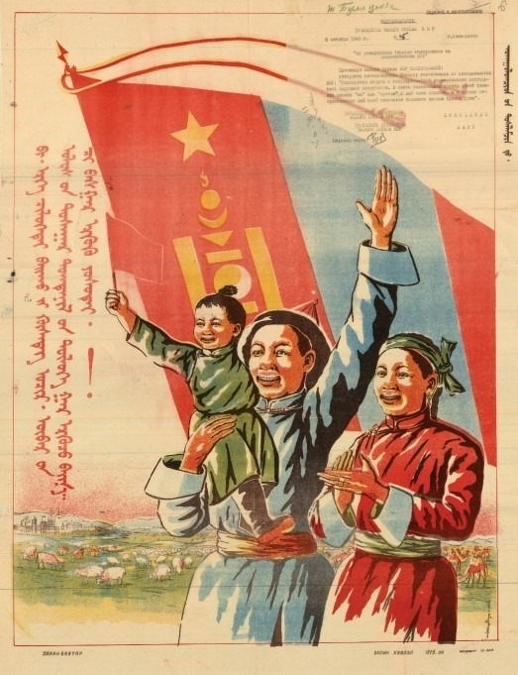
/Хувьсгалчдын ухуулах хуудас/
/Leaflets of revolutionaries/
1921 оны үндэсний ардчилсан хувьсгалчид ч энэ жамаас тойроогүй байдаг. Хувьсгалчдын ухуулах хуудас 1919 оны намраас 1921 оны долоодугаар сар хүртэл нийслэл хүрээ болон Эрхүү хотод гарч байсан.
Д.Цэнд: Хувийн архив.
Tsend.D: personal archive

Slide 8
/Хувьсгалчдын ухуулах хуудас/
/Leaflets of revolutionaries/
1921 оны гуравдугаар сарын 1-нд Хиагтад хуралдсан Монгол ардын намын анхдугаар их хурлын материал ч ухуулах хуудсаар тараагджээ. Ж.Цэвээн, Ц.Дамбадорж нарын бичиж бэлтгэсэн ухуулах хуудас тарж байсан. Хувьсгалчдын анхны ухуулах хуудсыг Д.Сүхбаатар бичсэн гэдэг. Хоёр жил орчмын хугацаанд бүрэн биш тоогоор 60 орчим ухуулах хуудас тараасан байдаг.

Slide 9
/Хувьсгалчдын ухуулах хуудас/
/Leaflets of revolutionaries/
1920 оны сүүлээр Эрхүү хотноо “Монголын үнэн” сонинг гаргах болсонтой холбогдуулан ухуулах хуудсыг ч мөн чулуун барын аргаар гаргах болсон. Энэ нь уг ухуулах хуудсыг олон хувь тараах боломж олгожээ. Тухайн үед алс дорнодын хэлтэст ажиллаж байсан В.И. Юдин “...Сүхбаатар тэргүүтэй монголын хувьсгалчид 20 гаруй нэр төрлийн их бага хэмжээний ухуулах хуудсыг хамгийн цөөндөө 100-аас доошгүй хувь хэвлэн, сонин ба ухуулах хуудсаа Монголд тараах болсон” гэжээ.

Slide 10
/Хувьсгалчдын ухуулах хуудас/
/Leaflets of revolutionaries/
1921 оны гуравдугаар сарын нэгэнд Хиагтад хуралдсан МАХН-ын анхдугаар их хурлын материал ухуулах хуудсаар тарсан. “Монгол ардын намаас түмэнд тунхаглан зарлах бичиг”, “Монгол ардын намаас түмэнд тунхаглан зарлах бичгийн оршил бичиг” болон бусад бичгүүд ухуулах хуудас хэлбэрээр тарсан. Энэхүү тунхаг бичгийн агуулга дэлхий нийт, үндэстэн угсаатнаараа ёс суртахууныг эрхэмлэн эвтэй найртай оршиж, дарлах дарлагдах явдлыг хальж боловсорч тэгш эрхтэйгээр амьдрахыг зорьсон уриалсан байна.

Slide 11
/Хувьсгалчдын ухуулах хуудас/
/Leaflets of revolutionaries/
1921 оны хавар Намын төв хороо ухуулах хуудас хэвлэн гаргах тусгай шийдвэр гаргаж, ухуулах хуудаст, Хятадын цэргийхэн, цагааны дээрэмчид, монголын феодалуудын урвалтыг илчилж, ард иргэдээ эх орон, тусгаар тогтнолынхоо тэмцэлд нэгдэн босохыг уриалсан сэдвийг голлон бичиж байхыг заасан байна.
Мөн хүрээний засгийн газраас хувьсгалчдын ухуулах хуудсын эсрэг ч бас ухуулах хуудас тарааж байсан.

Slide 12
/Хувьсгалчдын ухуулах хуудас/
/Leaflets of revolutionaries/
Ухуулах хуудас нь тогтмол хэвлэлийн бие даасан төрөл болж, хамгийн хүртээмжтэй, шуурхай хэрэгсэл болохыг харуулсан.
Ухуулах хуудас гаргаснаар ард иргэдийн ухамсарт нөлөөлсөн.
Тухайн үеийн түүхийг судлахад чухал судлагдахуун болдог.
Харьцангуй өндөр хөгжсөн 1990-ээд онд ч “ухуулах хуудас” чухал үүрэг гүйцэтгэсэн. /Л.Норовсүрэн/

Slide 13
"Truth of Mongolia" newspaper
“Монголын үнэн” сонин
1920 оны арваннэгдүгээр сарын 10-наас 1921 оны дөрөвдүгээр сар хүртэл дөрвөн нүүрээр чулуун барын аргаар дугаар бүрийг 3000 хувь хэвлэн Монголд нууцаар нэвтрүүлэн тарааж байв. Сониныг хилийн чандад гаргах болсон шалтгаан нь
Нэгдүгээрт: Монголын хувьсгалчдад өөрсдийн хүчээр сонин гаргах материаллаг бааз байсангүй.
Хоёрдугаарт: тэднийг тагнан турших явдал хүчтэй байсан үед илээр сонин гаргах нь аюултай байжээ.

Slide 14
"Truth of Mongolia" newspaper
“Монголын үнэн” сонин
Монголын үнэн” сонин гадаадын эзлэн түрэмгийлэгчид, дотоодын дарлагчдаас улс орноо чөлөөлөх, ард иргэдийн эрх ашгийг хамгаалах, ардын журамт цэрэгт цэрэг элсүүлэх, Монгол ардын намын бодлого, зорилтыг тайлбарлаж, хувьсгалын үйл хэргийг зохион байгуулахад чухал үүрэг гүйцэтгэсэн. Энэ утгаараа Монголын үндэсний ардчилсан хувьсгал МАХН-ын эхэн үйл ажиллагааны бодит эх сурвалж болдог.

Slide 15
Contents of the newspaper "Mongolian Truth".
“Монголын үнэн” сонины агуулга
Монгол оронд ардын эрхт засаг тогтсны тус” өгүүлэлд “Олноо өргөгдсөн есдүгээр оны сүүлээр гадаад Монголын автономит эрх мөхөөгдөхөд Монгол улс хүнд дарамтад дарагдан буцалтгүй сөнөхөд хүрэв гэж санагдаж билээ. Учир юу гэвэл тэр үед Монголын гадаад дотоод нөхцөлд Монгол улсын тусгаар тогтнолын үйлсэд ашиг тус болохоор зүйл үнэндээ байсангүй. Гадаад байдал гэвэл Орос улс өөр хоорондоо тэмцэлдэж Колчак, Семёнов нар сибирийг эзэлж, Япончууд Хятадын хоёр мужийг эзэлж, Хятадыг Монгол өөд түлхэжОростой мөргөлдүүлэхийг чармайж байв”

Slide 16
Contents of the newspaper "Mongolian Truth".
“Монголын үнэн” сонины агуулга
Октябрийн хувьсгалыг сурталчилсан нь: Тус хэвлэл нь октябрийн хувьсгал ялсан тухай эхнээс нь сурталчилж ирсэн. ХХ зууны эхэн үеийн гол үйл явдал болох уг хувьсгал нь Монгол төдийгүй дорно дахины олон улс оронд үлгэр дуурайл болсон юм. Монголын үнэн” сонинг ардын намын гишүүд, партизан цэргүүд олноор уншдаг байжээ.

Slide 17
"Truth of Mongolia" newspaper
“Монголын үнэн” сонин
Тогтмол хэвлэлийн түүхэнд анх удаа “Орон бүхний пролетари нар нэгдэгтүн” гэсэн уриатай хэвлэгдсэн сонин юм. Энэ сонин нь Монгол ардын намыг байгуулах бэхжүүлэх ажлын бүрэлдэхүүн хэсэг болж хэвлэгдэн гарсан бөгөөд манай улсад далаад жил үргэлжилсэн коммунист хэвлэлийн эхийг тавьсан.

Slide 18
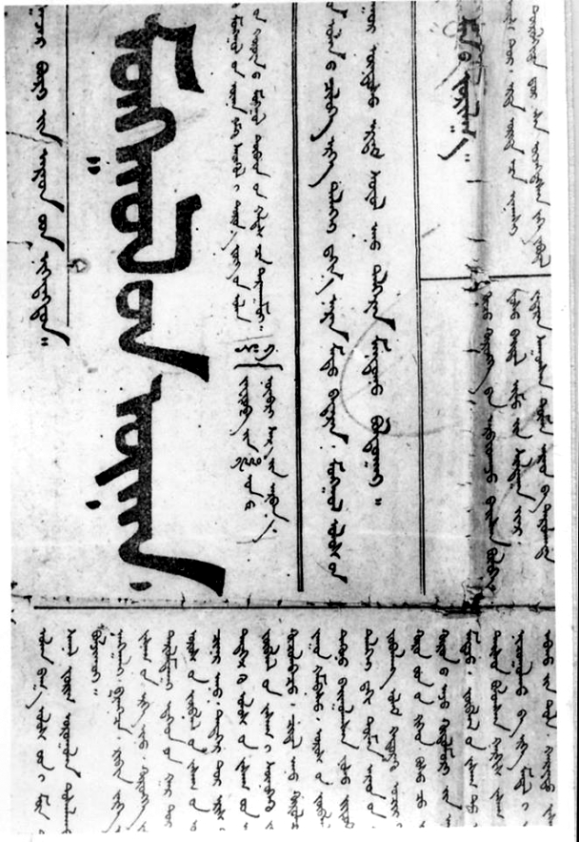
"Truth of Mongolia" newspaper
“Монголын үнэн” сонин
Дэлхийн улс орнуудад хувьсгал ялахад нийтлэг ажиглагддаг зүйл нь улс төрийн сонинтой болох явдал байдаг. Монголчууд ч “Монголын үнэн” сонинг нууцаар хэвлэн тарааж байсан.
Д.Цэнд: Хувийн архив.
Tsend.D: personal archive

Slide 19
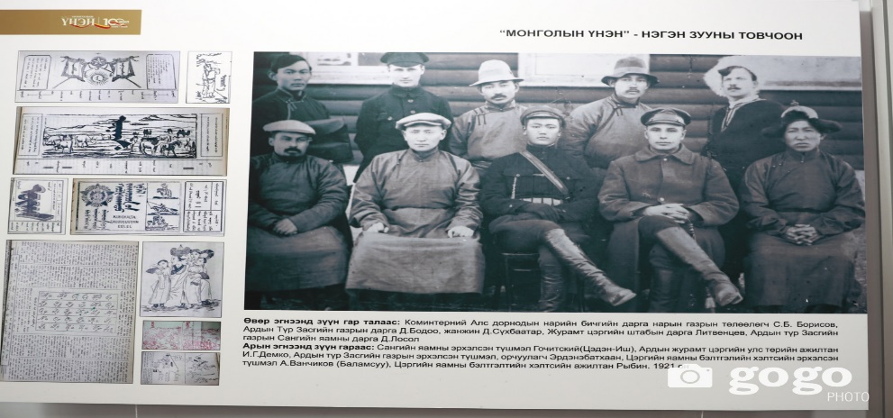
"Truth of Mongolia" newspaper
“Монголын үнэн” сонин
Д.Сүхбаатар, Х.Чойбалсан, Д.Лосол тэргүүтэй хувьсгалчид Эрхүү хот дахь Коминтерний Алс Дорнодын нарийн бичгийн дарга нарын газрын тусламж оролцоог түшиглэн хилийн чанадад намын анхны хувьсгалт нууц сонин “Монголын үнэн”-г ийнхүү санаачлан гаргаж 1921 оны дөрөвдүгээр сар хүртэл нийт зургаан дугаар хэвлэн тараажээ.
https://gogo.mn/r/4wm9m

Slide 20
"Truth of Mongolia" newspaper
“Монголын үнэн” сонин
“Монголын үнэн” бол Монгол Улсад анхны хэвлэмэл эх сурвалж бий болоход их үүрэг гүйцэтгэсэн түүхэн сонин. Энэ сонины эхний зургаан дугаар анх Монгол Улсад биш тухайн үеийн ЗХУ-ын Эрхүү хотод хэвлэгдэж байсан. Тухайн үеийн интерноцианаль, эв санааны нэгдэл, XX зууны дэлхий дахинд гарч байсан өөрчлөлт, баялгийн тэгш хуваарилалт, жам ёсны эрхийн асуудлын төлөөх уриа тэмцлийг дэвшүүлэн тавьж байсан онцлогтой. Ингэснээр нэг талаараа мэдээлэл түгээх, нөгөө талаараа танин мэдэхгүйн, үүн дээр хувьсгалт үйл ажиллагааг дэмжсэн агуулгыг багтаасан байдаг. /Д.Бумдарь/

Slide 21
"Truth of Mongolia" newspaper
“Монголын үнэн” сонин
Анхны дугаарт Октябрийн хувьсгалын дэлхий дахины болон Азийн орнууд Хятад, Япон, Солонгосын улс төрийн байдлын тухай нийтэлсэн байдаг. Мөн олон газар тархсан монгол үндэстнүүд хэрхэн амьдарч, ямар байдалтай байгаа талаар Монгол, Буриад, Барга, Цахар, Өвөр Монгол, Дээд Монголын монголчуудад танилцуулахад зориулж, үнэ төлбөргүй тарааж байсан.

Slide 22
"Truth of Mongolia" newspaper
“Монголын үнэн” сонин
Эхний зургаан дугаараас таван нь Монголд байгаа ажээ. Харин сонины хоёр дахь дугаар нь ЗХУ-д байсныг 1970-аад онд Буриадын монголч эрдэмтэн Г.Н.Заятуев олж, МАХН-ын Төв хорооны дэргэдэх Намын түүхийн институтэд өгсөн гэдэг.
Үнэн” сонин бол тогтмол хэвлэлийн түүхэнд онцгой буюу тэргүүлэх байр суурь эзэлдэг. Ц.Дамбадоржийг эрхлэгч байх үед “Үнэн” сонины нийтлэлийн бодлого тун чамбай байсан.

Slide 23
"Truth of Mongolia" newspaper
“Монголын үнэн” сонин
Ер нь 1920-оод оноос монголын насанд хүрэгчдийн олонх нь уншдаг, мэдээлэл авдаг хэвлэл байсан. Жишээ нь, Ц.Дамбадорж 1925 онд “Үнэн” сониныг англи хэлээр хэвлүүлэх саналыг сэдсэн боловч хэрэгжүүлж чадаагүйг түүхчид мөшгөн нягтлууштайг энэ дашрамд хэлье.
Зүүнтний үед /1929-1932/ хэсэг зуур тус сонинд баян чинээлэг хүмүүс, сүсэгтнүүд, лам хуврагуудыг харааж, зүхсэн, жигшиж зэвүүцсэн нийтлэл хэвлэгдсэн байдаг.

Slide 24
"Truth of Mongolia" newspaper
“Монголын үнэн” сонин
Түүнээс хойш нам, төрийн бодлого, чиг шугамыг чанд баримталж, нэлээд төв байдлаар буюу хэлбийхгүй бодлого хэрэгжүүлсэн. 1985 оноос ардчилал, ил тод байдал, олон ургальч үзлийг дэмжиж, түгээж, сурталчилсаар 1990 онтой золгосон. /З.Лонжид /
Монголын үнэн" сонины хоёр дахь дугаар олдохгүй байсныг судлаачид олж авчээ. Тус дугаарын тэргүүн өгүүлэл “Монгол Улсад ямар засаг хэрэгтэй” гэсэн гарчигтай хэвлэгджээ. Бас “Төвөд, Хятадын хоорондох явдал”, "Хятад улсын доторх байлдаан”, “Сүүлийн мэдээ” гэсэн үндсэн материалууд нийтлэгдсэн байдаг.

Slide 25
"Truth of Mongolia" newspaper
“Монголын үнэн” сонин
МАН байгуулагдсаны дараах буюу 1921 оны гуравдугаар сарын 5-ны дугаарт, “Оросын Зөвлөлийн засаг улам бэхжиж байсны тус”, “Монгол Ардын Намын төв хорооны бичиг, “Оросын цагаан намын Барон Унгернийн цэргийн дотор бүхий олон монгол цэргийн ах дүү нарт сонсгох нь” гэх мэт гол өгүүлэл, нийтлэлүүд хэвлэгджээ. Ихэнх нийтлэл, өгүүлэл нь зохиогчийн нэргүй гардаг байсан.

Slide 26
"Truth of Mongolia" newspaper
“Монголын үнэн” сонин
“Монголын үнэн” сонины мэдээний онцлогийг судалсан доктор Ч.Чойсамба агсан “Тус сонины мэдээнүүд ихэнхдээ гарчиггүй, эсвэл үйл явдлыг болсон газраар нь нэрлэдэг байв. Дотоод мэдээ ховор гадаад мэдээ эхлэхдээ эх сурвалжийг голлон заасан байна. гадаад мэдээ нь Орос, Хятад, Япон, Солонгос, Герман, Англи, Энэтхэг, Төвд гэсэн улсын хооронд эргэлдэж байна” гэжээ.

Slide 27
"Truth of Mongolia" newspaper
“Монголын үнэн” сонин
Үзэл суртлын шалгуураар хэвлэл мэдээллийг цензурдах асуудал 1920 онд гарсан “Монголын үнэн” сониноор эхэлсэн гэж үздэг. Тус сонин сонголын хэвлэл дотроос анх удлаа “Орон бүхний пролетари нар нэгдэгтүн” гэсэн К.Маркс, Ф. Энгельс нарын уриаг хэрэглэсэн. Мөн энэхүү сонины бодлого үйл ажиллагаанд коментерний үзэл орж мөн Оросоос санхүүжиж байсан зэрэг шалтгаан байтал МАН-ын хэвлэл гэж үзсээр ирсэн нь учир дутагдалтай гэж судлаач Б.Галаарид үзсэн байдаг.

Slide 28
"Truth of Mongolia" newspaper
“Монголын үнэн” сонин
Монголын үнэн” сонинг хэвлэн гаргахад манай дэвшилт сэхээтнүүд оролцсон нь үнэн боловч харьяалал, санхүүжилтийн хувьд коминтерний Алс Дорнодын хорооны Монгол-Түвдийн хэлтсээс эрхлэн гаргадаг хэвлэл байсныг хүлээн зөвшөөрөх цаг болсон. Гэж судлаач Б.Галаарид үзсэн байна.

Slide 29
"Truth of Mongolia" newspaper
“Монголын үнэн” сонин
Монголын үнэн” сонинд ажиллаж байсан хүмүүсийн нэг зохиолч С. Буяннэмэх “Чамайг төв хорооны хурлаар хэлэлцэж Эрхүү хотод суух төлөөлөгчөөр томилсон тул дариухан явах хэрэгтэй. Тэрхүү хотод алс дорнод зүгийн коминтерний салбар болох газар байна. Эндээс уламжилж Монголд туслах цэрэг зэвсгүүд ирнэ Тэнд бас манай сонин ба хэвлэлүүдийг хэвлэн гаргана” гэсэн үүрэг даалгавар авч байснаа тэмдэглэн үлдээжээ.

Slide 30
"Truth of Mongolia" newspaper
“Монголын үнэн” сонин
Мөн тэрээр “Зөвлөлтийн засагт холбоот улс нь бидний Монголд цэрэг зэвсэг, эд хөрөнгөөр туслаад зогссон бус харин хамгийн түрүүний манай хэвлэлд халуун тусламжийг үзүүлсэн явдлыг үл дурсан өгүүлж яахан болно. Арваннэгдүгээр он болох анхны тэр нэгэн үед ардын хувьсгалт намаас өөрийн төлөөлөгчийг илгээж РСФСР улсын Эрхүү хотноо бүхий коментерний нэрийн өмнөөс хамгийн анхны Монголын үнэн сонинг гаргаж билээ” гэжээ.

Slide 31
Summary
Дүгнэлт
Ухуулах хуудас нь тогтмол хэвлэлийн бие даасан төрөл болж, хамгийн хүртээмжтэй, шуурхай хэрэгсэл болохыг харуулсан.
Ухуулах хуудас гаргаснаар ард иргэдийн ухамсарт нөлөөлсөн.
Тухайн үеийн түүхийг судлахад чухал судлагдахуун болдог.
Харьцангуй өндөр хөгжсөн 1990-ээд онд ч “ухуулах хуудас” чухал үүрэг гүйцэтгэсэн. /Л.Норовсүрэн/

Slide 32
Summary
Дүгнэлт
“Монголын үнэн” сонин нь Монгол оронд ялсан хувьсгал, хойд хөрш Орос улсын октябрийн хувьсгалын бэхжилт, хятадын ард түмнээс гадаадын ард түмний эсрэг хийж байгаа тэмцэл, дэлхийн олон улс оронд өрнөж байгаа эрх чөлөөний хөдөлгөөн тэмцлүүдийг тусгаж ирсэн нь Монголчуудын оюун санааны амьдралд өөрчлөлтийг өгсөн юм.

Slide 33
Exersize
Дасгал ажил
Дараах асуултад хариулан бич.
a).Хувьсгал, хөдөлгөөн гарахад ухуулах хуудасны нөлөөг харилцан ярилцах
б). “Монголын үнэн” сонины түүхэнд гүйцэтгэсэн үүрэг, үр нөлөө юу байв.

Slide 34
Home work:
Даалгавар:
Монголын үнэн” сонин Монголчуудын бие даасан хувьсгалт хэвлэл мөн эсэхийг тодруулан тогтоох.

Slide 35
References
Ашиглах эх сурвалж
Уншиж судлах нэмэлт материал:
Батжаргал Д. Зуун жил. УБ.2013.
Дэлэг Д. Монголын хэвлэл. УБ. 1971.
Норовсүрэн Л. Монголын сэтгүүл зүйн түүхэн тойм. УБ. 2000.
Норовсүрэн Л. ХХ зууны эхэн үеийн Монголын сэтгүүлчид. УБ.2012
Галаарид Б. Монголын чөлөөт хэвлэлийн хөгжил төлөвшил. 2018
Одмандах М. Монголын анхны тогтмол хэвлэлийн түүхийн судалгаа. 2021

